Slide 1
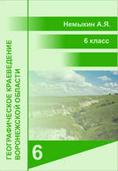
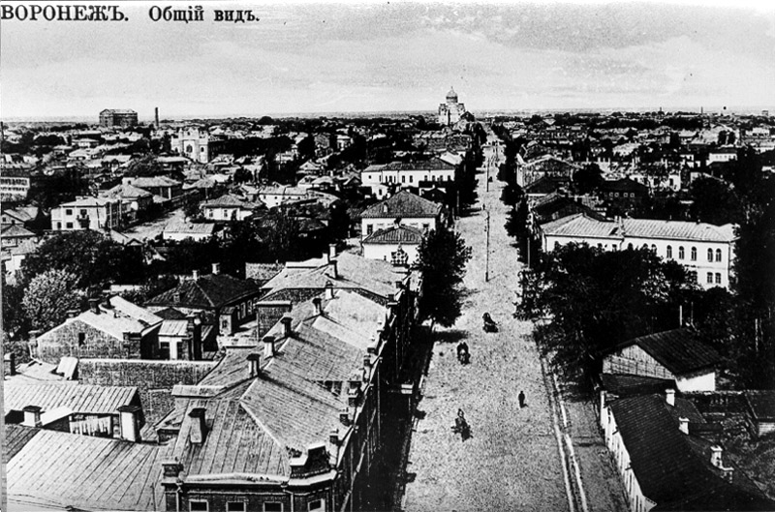
Топонимика
Урок 2.
www.край36.рф

Slide 2
Топонимика
Вспомните
Что такое имя собственное?
Какие виды имён собственных вы знаете?
Памятник А.В. Кольцову

Slide 3
Топонимика
Что такое топонимика
Топонимика – наука о географических названиях, об их происхождении, значении, развитии и использовании.
Топóнимы – это географические названия.
Топонимы перечислены в специальных топонимических словарях.
Вид на реку Воронеж.
Фотография начала XXвека

Slide 4
Топонимика
Как появляются географические названия
Можно назвать географический объект именем нарицательным (Река, Гора).
Прибавить слово-признак (красный, большой, новый).
Взять готовое название.
Назвать объект в честь первооткрывателя или другого человека.
Назвать объект по имени Святого или названию праздника.
Некоторые названия появляются в результате ошибок.
Выберите из текста учебника примеры названий разных типов.
Улица Большая Дворянская.
Ныне Проспект Революции

Slide 5
Топонимика
Как появляются географические названия
Названия могут существовать тысячи лет без изменений, а могут меняться очень часто.
Многие иностранные названия иногда до неузнаваемости изменяются в русском языке.
Воронеж.
Улица Старо-Московская
(сейчас улица Карла Маркса)

Slide 6
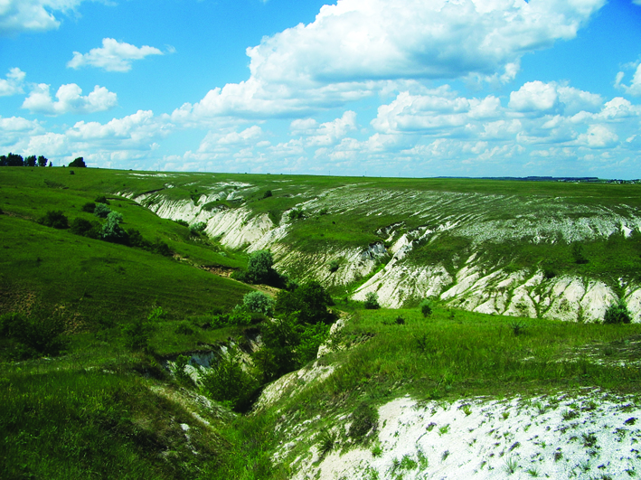
Топонимика
Вопросы
Как появлялись имена и каково было их назначение?
Что такое топонимика? Приведите примеры топóнимов.
Как появляются новые топóнимы?
Какие топóнимы чаще других подвержены изменениям, а какие наиболее устойчивы?
Что необходимо учитывать, выясняя историю происхождения топóнима?
©www.край36.рф

